Slide 1
2021.09.09(加班)~2021.09.10
工作日報
記錄人：葉柏漢
記錄日期：2021.09.10
工作時間：
18:00~19:00
08:30~17:30

Slide 2

本日工作事項
Day work
繼續完成溫室設計結果(加班)
排版溫室設計結果
繼續完成溫室設計結果

Slide 3
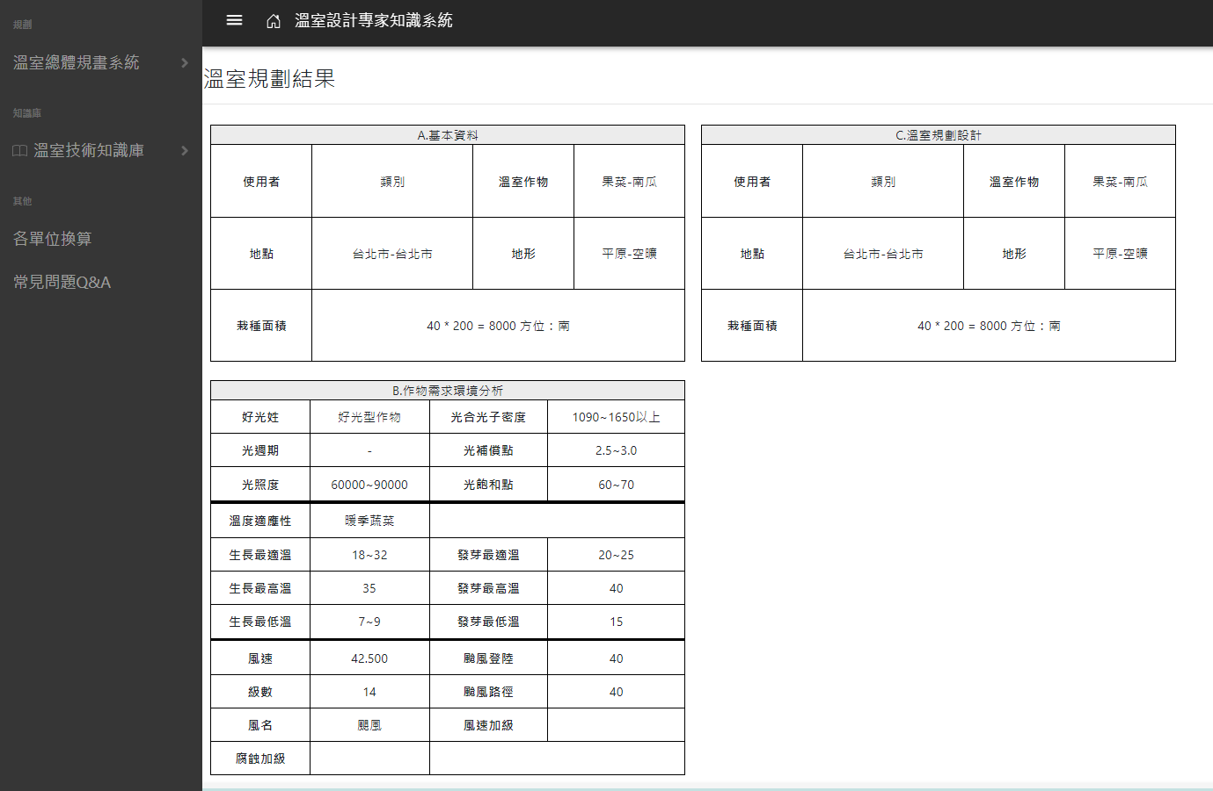
報告資料表
Project planning

Slide 4
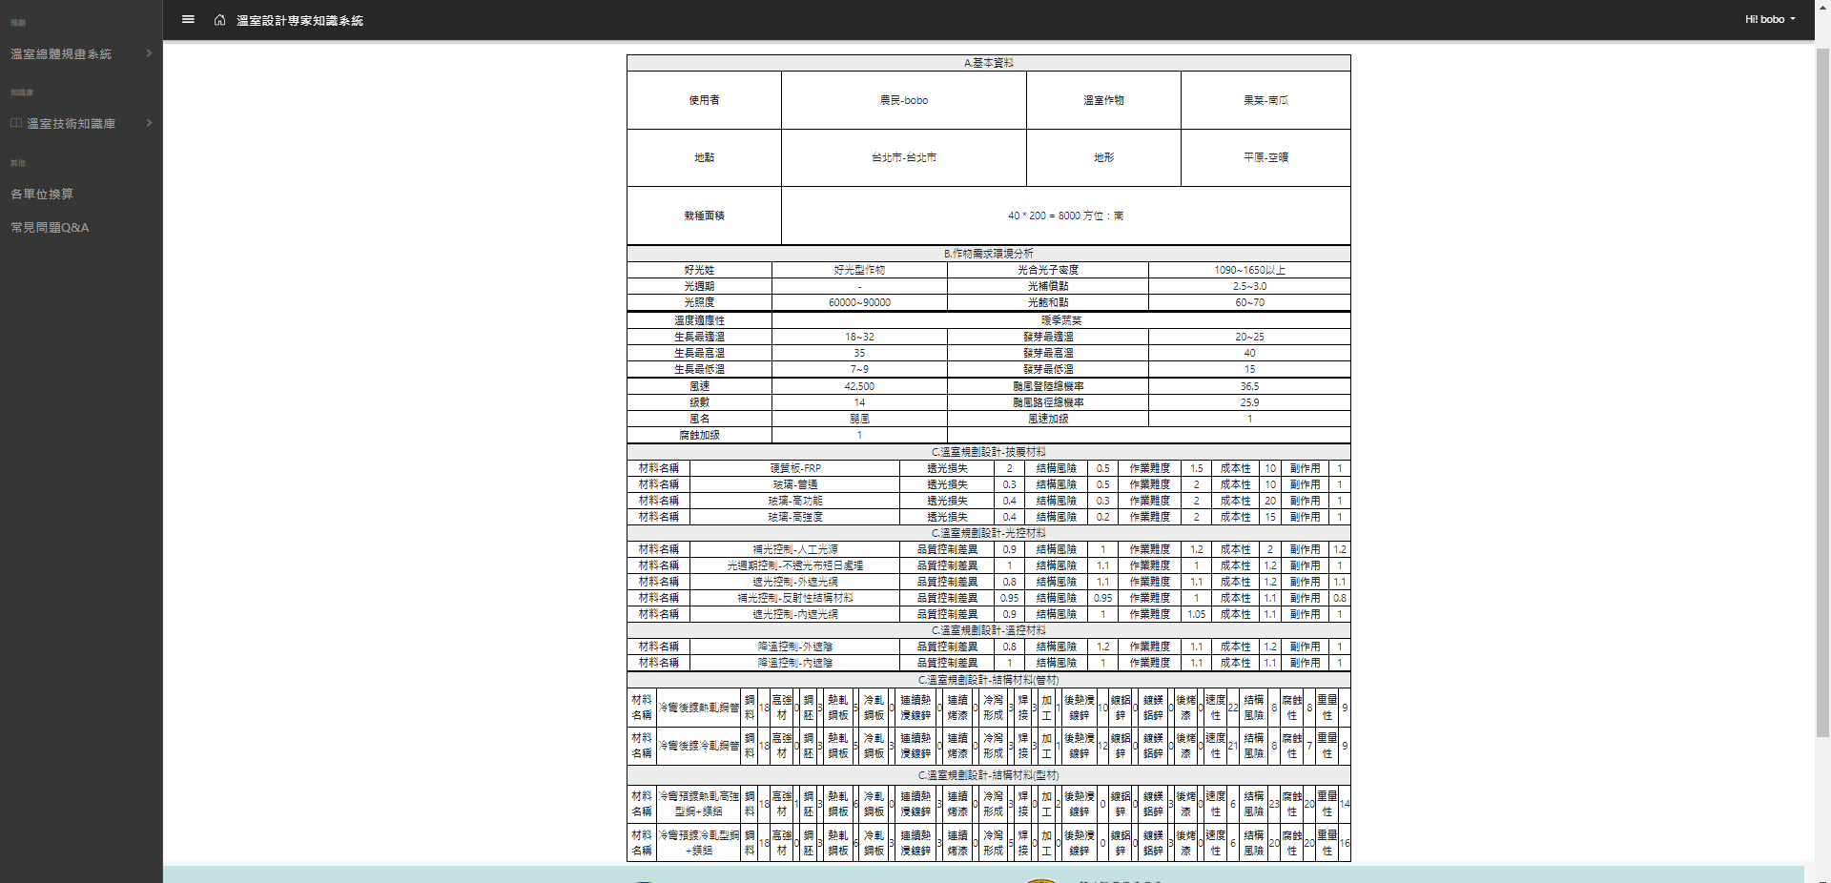
報告資料表
Project planning
新增了鋼材材料與披覆膜還有光溫控設計，風速也完整的甜上去了。
剩下溫室型式設計與載重設計
對整個畫面也重新進行排版

Slide 5
明日預期規劃
Project planning
完成溫室設計結果
新增進入網站前的登入功能
溫室型式設計要能夠儲存選項

Slide 6
謝謝觀看

